Slide 1
Источники права. Структура нормы права, применение права.
Докладчик: Петрова Валентина Владимировна

Slide 2
Норма права
Норма права (правовая норма) – элементарное, первичное звено системы права. Это общеобязательное формально определенное правило поведения, установленное и обеспечиваемое государством, направленное на урегулирование общественных отношений.

Slide 3
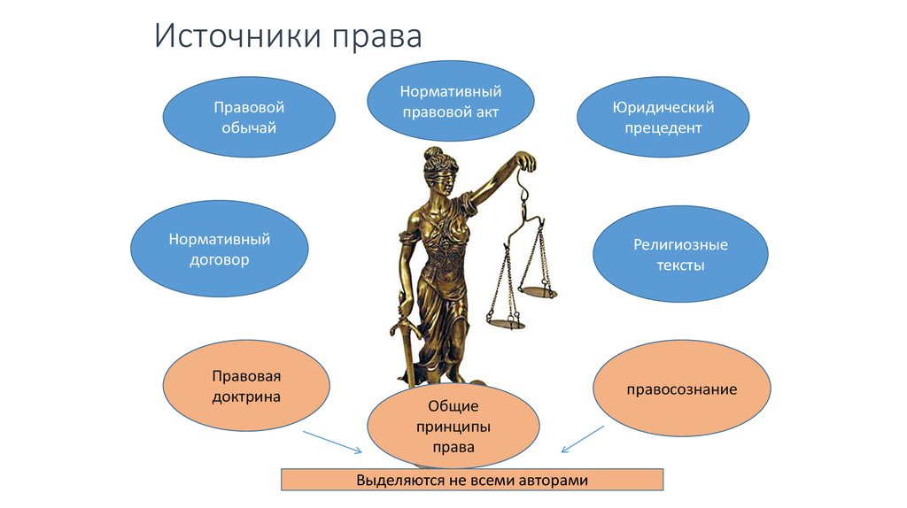
Источники права

Slide 4
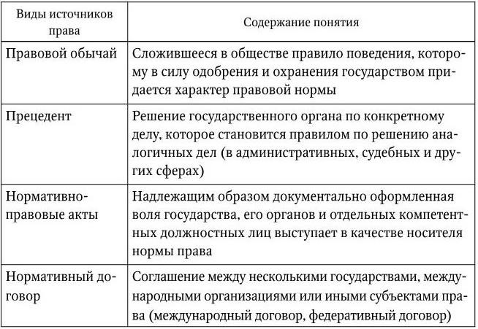
Виды источников права

Slide 5










Нормативно-правовые акты
НПА
1
. Законы
2
. Подзаконные акты
Указы Президента РФ (УП РФ)
Конституция РФ
Постановления
Федеральные
Правительства РФ (ПП РФ)
конституционные законы
НПА федеральных органов
(
ФКЗ
)
исполнительной власти (НПА
ФОИС)
Федеральные законы (ФЗ)
НПА органов исполнительной
власти субъектов РФ (НПА
Законы субъектов РФ
ОИВС РФ)
ПА органов местного
самоуправления (ПА МСУ)
Локальные акты

Slide 6
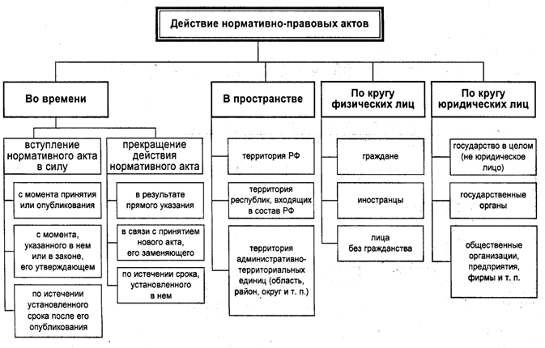
Действие нормативных актов

Slide 7
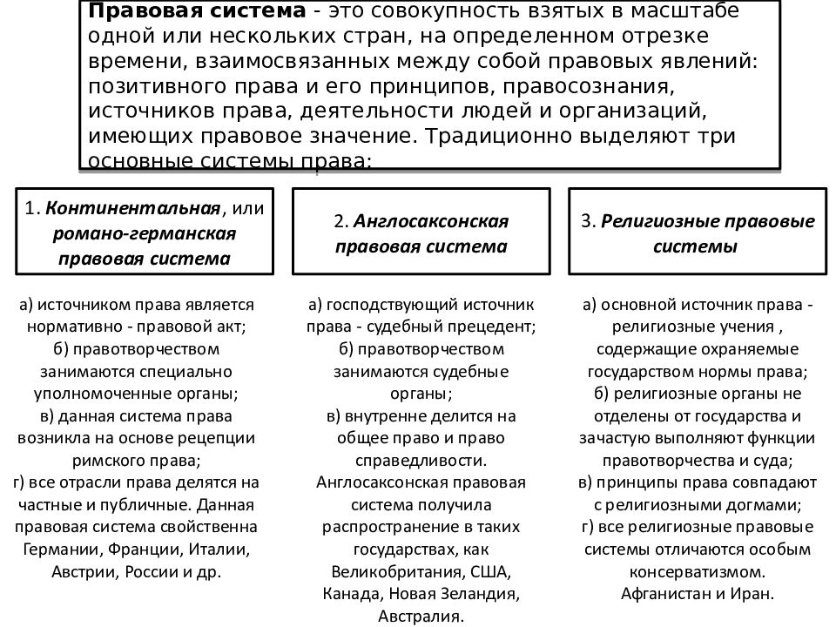
Правовые системы

Slide 8







Структура нормы права
Структура нормы права
гипотеза
диспозиция
санкция
само правило
неблагоприятные
условие действия
поведения
последствия
нормы права
(
права и
нарущения
обязанности)
правила,
выраженного в
диспозиции

Slide 9
Задание
«Сделка по распоряжению имуществом, совершенная без согласия попечителя гражданином, ограниченным судом в дееспособности вследствие злоупотребления спиртными напитками или наркотическими средствами, может быть признана судом недействительной по иску попечителя» (п. 1 ст. 176 ГК РФ).

Slide 10














Классификация норм права
НОРМЫ ПРАВА
По субъектам правотворчества
по предмету
по методу
по функциям
По кругу лиц
правового ре-
правового
гулирования
регулирования
конституци-
специальные
онные
общие
охранительные
регулятивные
средственно от
рекомендательные
исходящие непо-
от государства
гражданские
исходящие
населения
диспозитивные
императивные
уголовные
иные

Slide 11
Реализация права
Реализация права – это фактическое осуществление правовых норм путем правомерного поведения субъектов общественных отношений.
В зависимости от характера действий субъектов выделяют непосредственную и опосредованную реализацию права.
Непосредственная реализация права – это когда субъекты осуществляют правовые предписания самостоятельно, не опираясь на дополнительную (правоприменительную) деятельность органов государства.
Опосредованная реализация права – это осуществление прав и обязанностей с помощью правоприменительной деятельности должностных лиц и органов государства (применение права).

Slide 12
Формы реализации права
Различают три формы непосредственной реализации права:
соблюдение права (означает воздержание от совершения действий, запрещенных правовыми нормами);
исполнение права (предполагает обязательное совершение действий, предусмотренных нормами права);
использование права (выражается в осуществлении возможностей, дозволенных полномочий);

Slide 13
Применение права
Применение права (правоприменение) представляет собой деятельность компетентных органов, должностных лиц по реализации правовых норм, состоящую в рассмотрении конкретного юридического дела и вынесении по нему индивидуального решения.
Применение права отличается следующими основными признаками:
осуществляется специальными субъектами, обладающими властными полномочиями;
имеет индивидуальный характер – правовые нормы применяются касательно определенных жизненных ситуаций путем вынесения конкретных предписаний;
сопровождается изданием или принятием индивидуального правового акта – акта применения права (правоприменительного акта);
осуществляется в особой процессуальной форме;
состоит из нескольких стадий, что позволяет структурировать данный процесс, принять правильное и законное решение по делу.

Slide 14
Стадии применения права
Стадии процесса применения права:
установление фактических обстоятельств дела (сбор фактов);
формирование юридической основы дела (выбор и анализ юридической нормы);
вынесение решения по делу (принятие акта применения права).

Slide 15
Акт применения права
Акт применения права (правоприменительный акт) – это официальный правовой акт, который содержит индивидуальное государственно-властное предписание, вынесенное уполномоченным на то органом в результате решения конкретного юридического дела.
Правоприменительные акты обладают следующими основными признаками:
принимаются конкретными компетентными органами или должностными лицами в строгом соответствии с законом;
обладают государственно-властным характером;
охраняются принудительной силой государства;
носят индивидуальный характер;
имеют установленную законом форму и точное наименование.

Slide 16
Структура акта применения права
Включает 4 части:
Вводная часть. Включает название акта применения права, место и дату принятия, наименование органа либо должностного лица, а также другие реквизиты.
Описательная часть. Указывает юридические факты, являющиеся предметом рассмотрения, а также субъект принятия, время, место, обстоятельства, способы совершения тех или иных правовых либо не соответствующих закону действий.
Мотивировочная часть. Содержит правовой анализ доказательств, подтверждающих наличие или отсутствие фактических обстоятельств, даёт их юридическую квалификацию, делает ссылку на нормы права, которыми руководствовался правоприменитель, и официальные интерпретационные акты.
Резолютивная часть. Формулирует официальное решение по рассматриваемому делу.

Slide 17
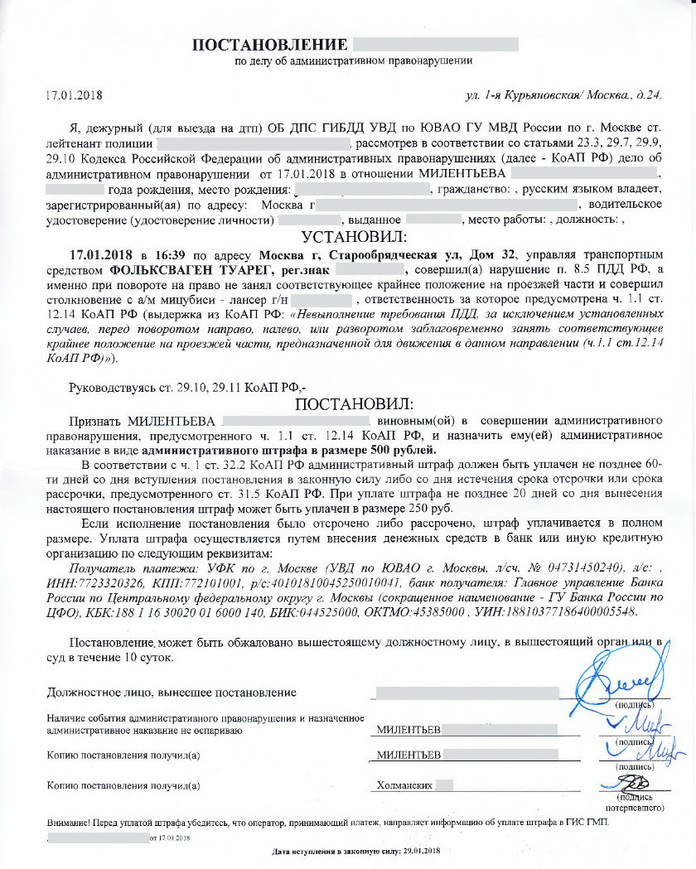
Задание

Slide 18
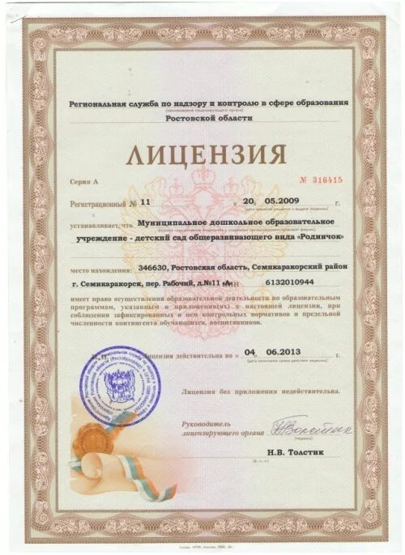
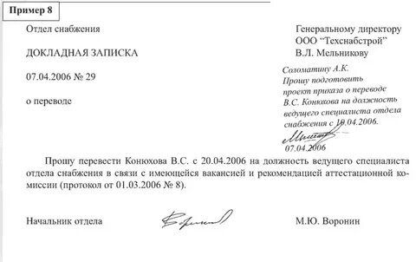
Задание

